Slide 1
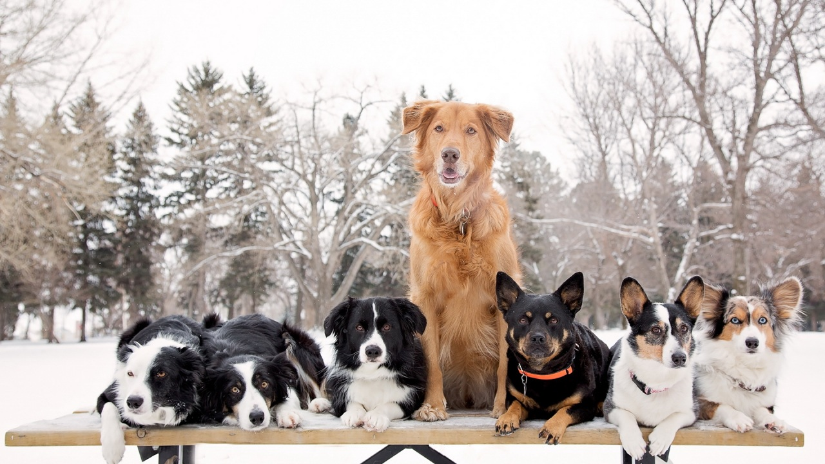
Собака – друг человека
Воспитатель МДОУ детский сад компенсирующего вида № 25 «Солнечный зайчик», г. Серпухов
Лымарь Татьяна Владимировна

Slide 2
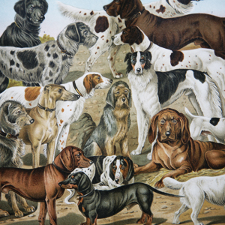
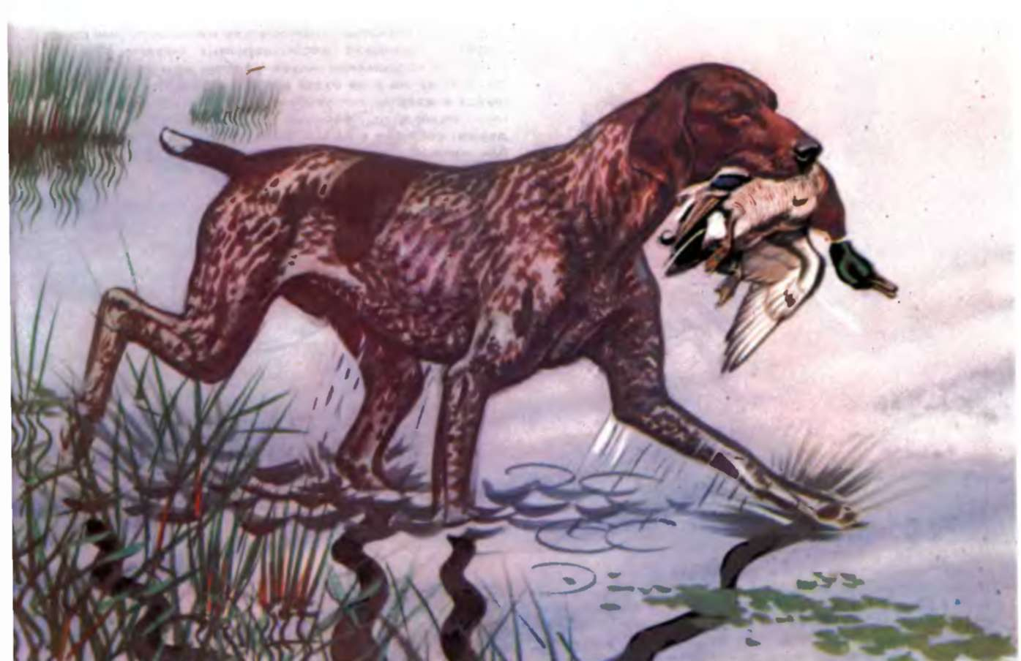
Собаки-охотники
Самой первой собаки освоили профессию охотника. Позже человеком были выведены специальные породы собак. Каждая из них специализируется на конкретном виде охоты: гончие выслеживают и преследуют зверя, борзые охотятся на зайцев и лис, а легавые – на дичь.

Slide 3
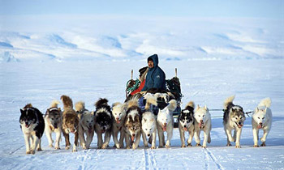
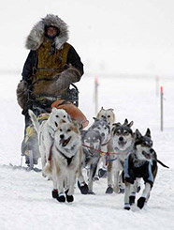
Ездовые собаки
Ездовые собаки перевозят людей и грузы на севере. Они обладают невероятной выносливостью, не боятся мороза и умеют защитить хозяина при встрече с голодным хищником.

Slide 4
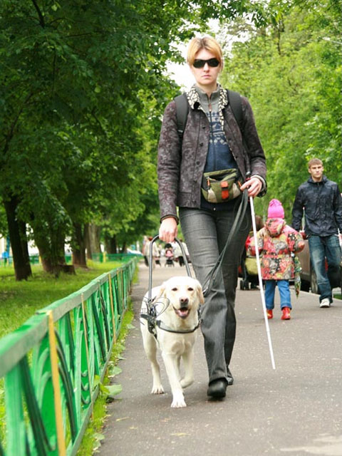
Собаки-поводыри
Собаки – поводыри служат глазами для незрячих людей. Такая собака умеет огибать препятствия и предупреждать о них слепого человека. Собака – поводырь не поведет хозяина через лужу, в узкие проходы или туда, где низко свешиваются ветки деревьев. Она поднимет и подаст случайно упавший из рук хозяина предмет.

Slide 5
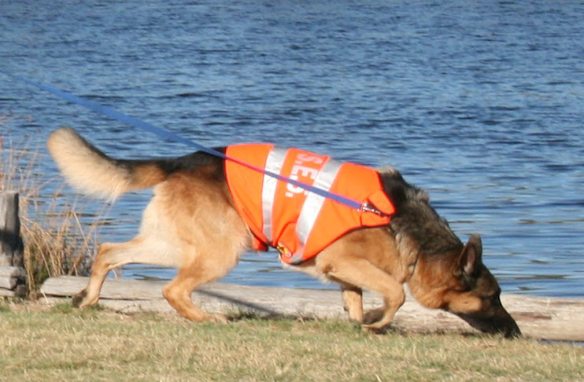
Собаки-ищейки
Используя свой исключительный нюх, собаки-ищейки могут обнаружить опасные вещества или пропавшего человека.

Slide 6
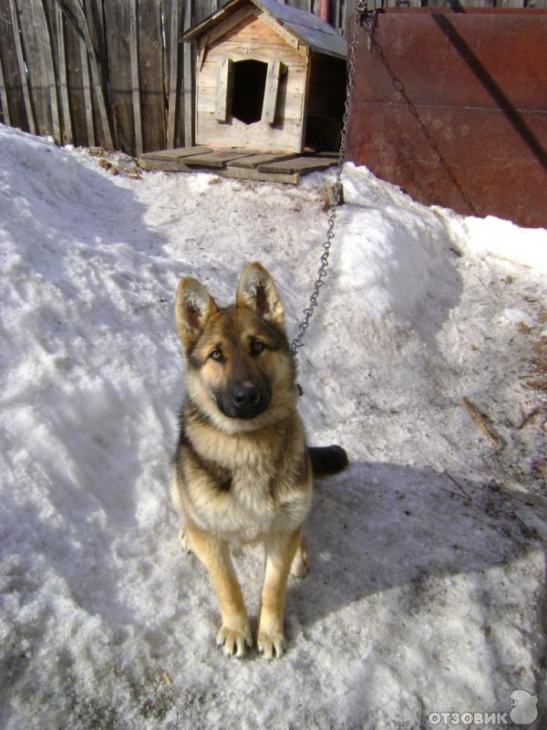
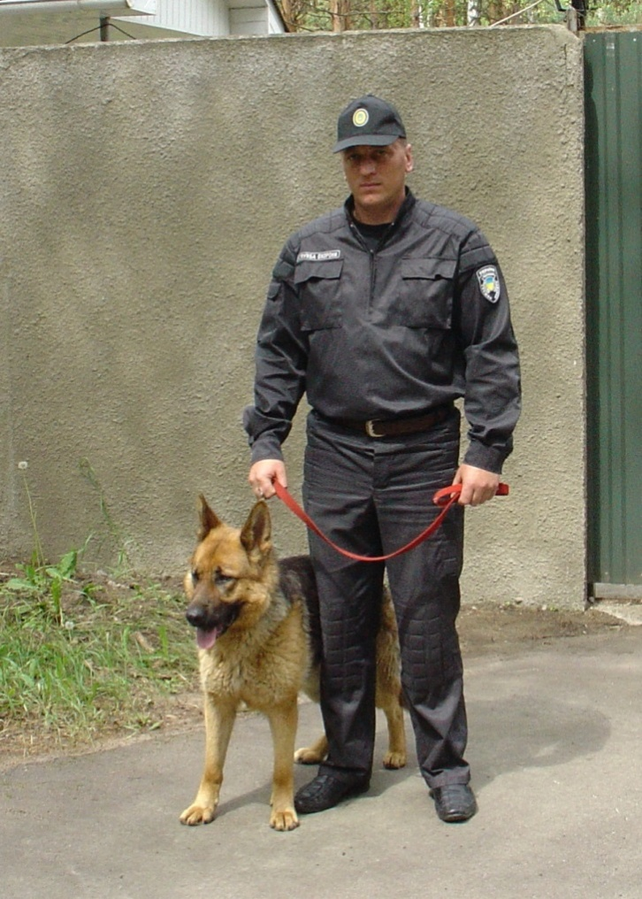
Собаки-охранники
Для собаки – охранника самыми важными качествами является внимательность, смелость и умение вовремя подать голос и предупредить человека об опасности.

Slide 7
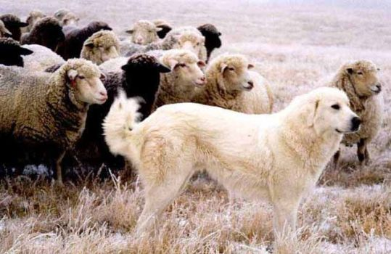
Собаки-пастухи
Собаки-пастухи способны и отгонять от стада хищников, и следить за тем, чтобы животные не разбредались.

Slide 8
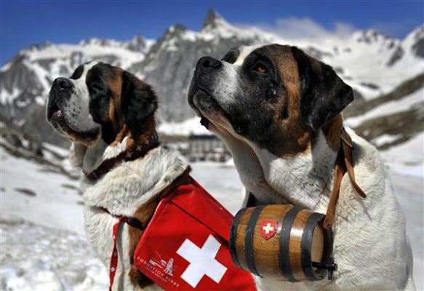
Собаки-спасатели
Собаки-спасатели ищут и откапывают людей под снежными лавинами в горах. Кроме того, они спасают утопающих.

Slide 9
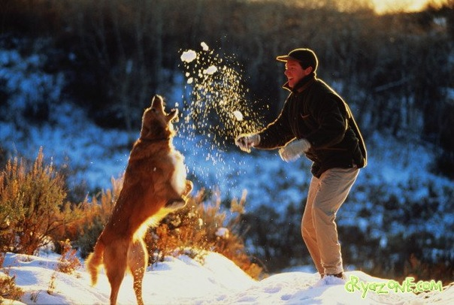
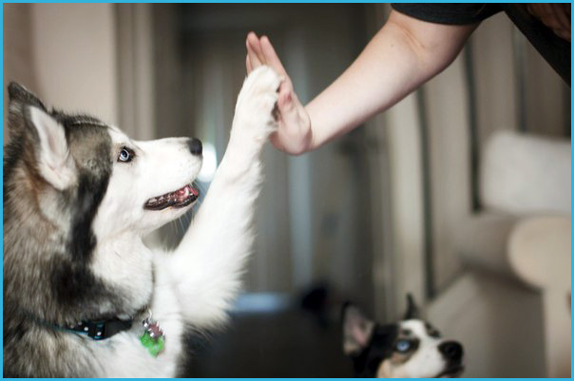
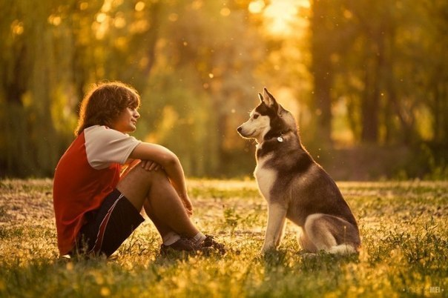
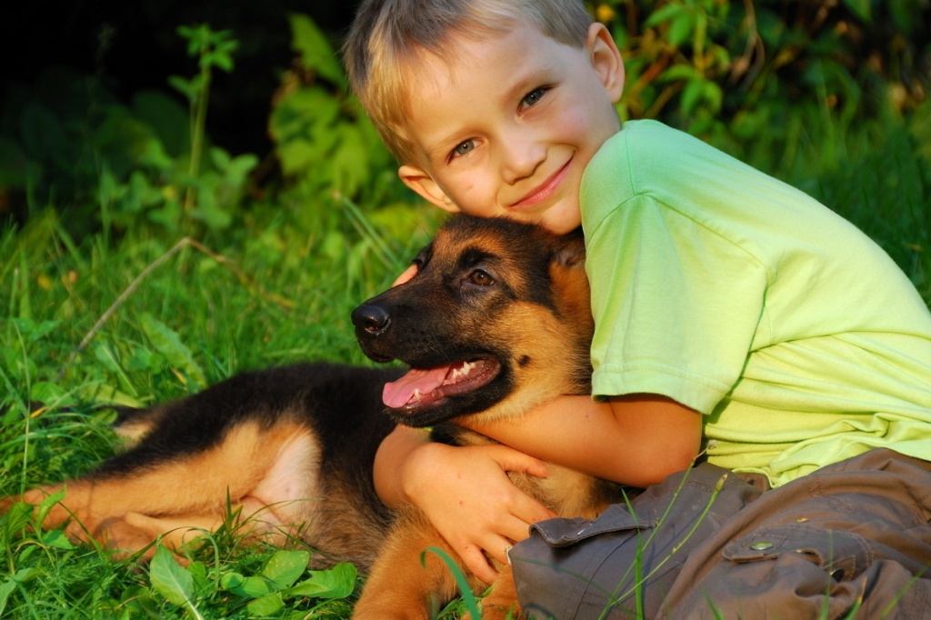
Главная профессия собак – быть другом человека!

Slide 10
Спасибо за внимание!
В презентации использованы материалы с сайта Google.

